Slide 1
应用随机过程
第5章 离散时间Markov链

Slide 2
目录
  5.4 Markov链状态分类——准备知识
  互通、互通等价类、首达时间、首达分解定理

Slide 3
状态分类的意义
1/3
1
1/3
观察得到：
状态2、3、4有进有出，而且经过有限次转移都能到达状态1；而一旦到达1后，则会永远停止在1上，不再转移出来；由此可见各状态的概率性质是不同的.
1
2
1/3
1/3
1/3
4
3
1
1/3
主要研究马氏链的状态按其概率特性进行分类，并研究这些分类的判断准则.

Slide 4
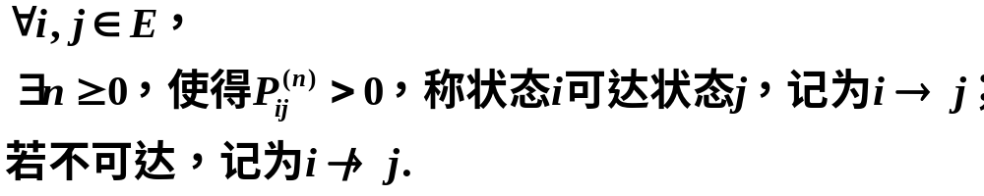
可达

Slide 5
互通

Slide 6


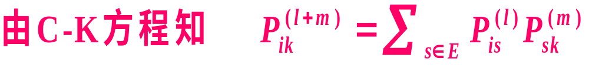


互通属性
命题5.1：可达关系与互通关系都具有传递性.

Slide 7
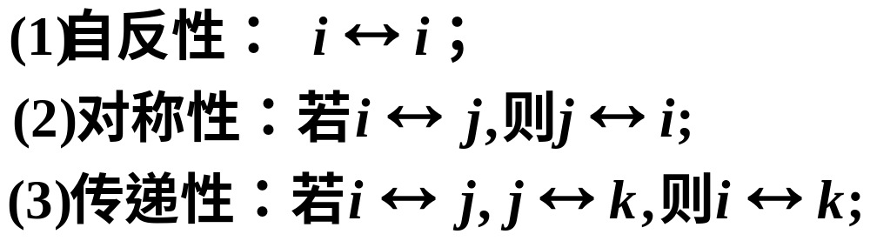
互通等价类

Slide 8
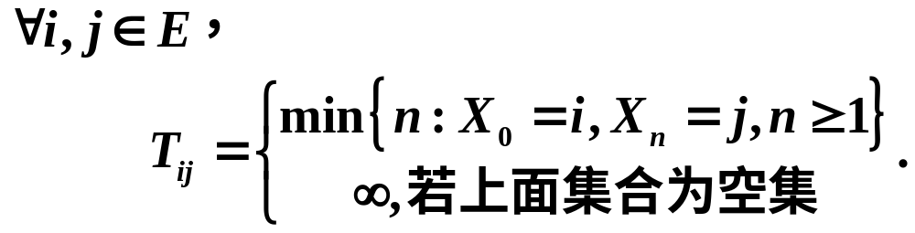

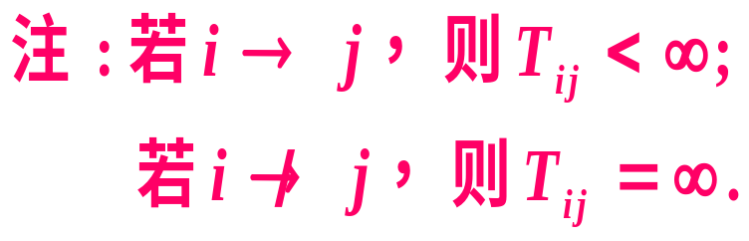
首达时间

Slide 9
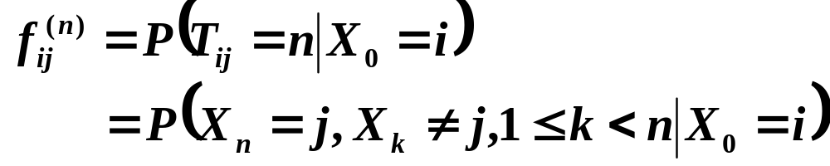
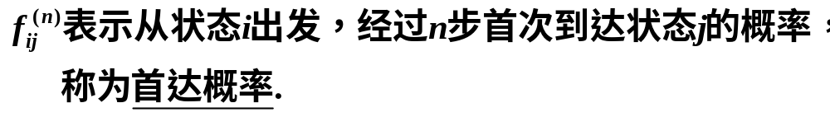
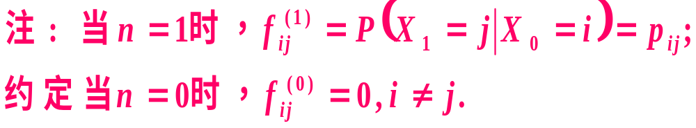

首达概率

Slide 10
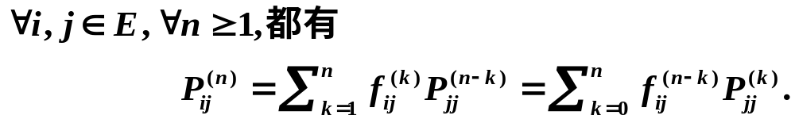

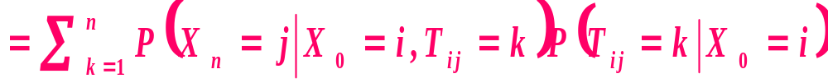
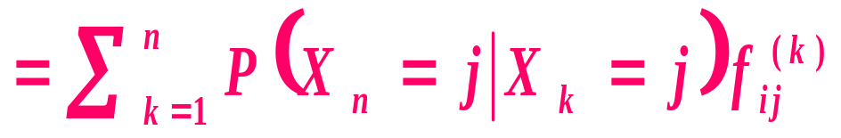
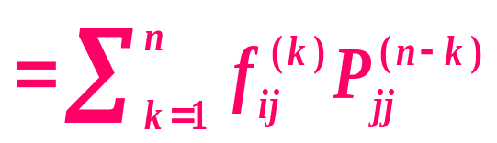
首达分解定理

Slide 11

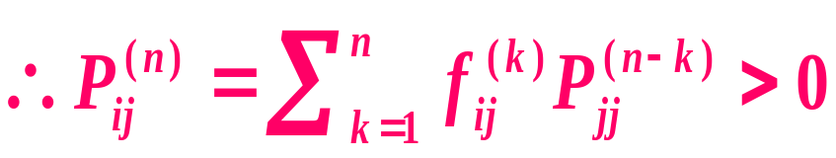



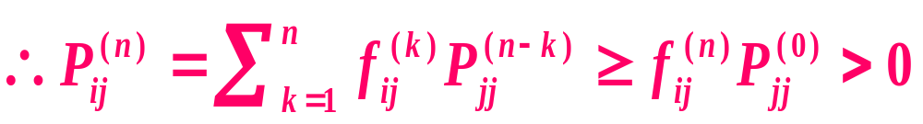

可达等价性

